Slide 1
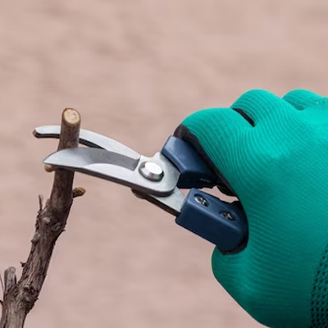
TEMA VI
“HERRAMIENTAS Y/O MATERIALES
CORTOPUNZANTES”
OBJETIVOS
Generar recomendaciones asociadas a la prevención de accidentes que afectan las manos, bajo el contexto del uso de herramientas y/o materiales cortopunzantes.
ALCANCE
Empresas, Instituciones, trabajadores y funcionarios adherentes a Mutual de Seguridad a nivel nacional.
AMBIENTACIÓN
Las jefaturas otroguen un espacio de 15 minutos para realizar esta instancia, agrupen a sus trabajadores en un círculo, dentro de lo posible en lugar cómodo, cerrado y sin interferencia de ruido externo o una sala diseñada para capacitación.

Slide 2
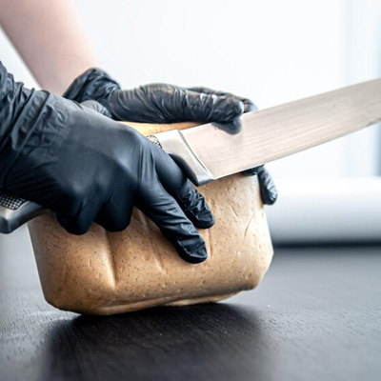
TEMA VI
“HERRAMIENTAS Y/O MATERIALES
CORTOPUNZANTES”
Introducción
Se les denomina herramientas o materiales cortopunzantes a cualquier insumo o herramienta que pudiese producir una herida por corte o punción. La principal preocupación en este tipo de lesiones no sólo es por el traumatismo de la herida, sino por la exposición percutánea a la sangre y otros líquidos biológicos, dependiendo del rubro, que podrían transmitir enfermedades infecciosas.
Factores de riesgo
Utilizar material cortopunzante en mal estado, utilizado o contaminado.
Inexistencia o desconocimiento en procedimiento para la operación y uso del material y/o herramienta cortopunzante.
Utilizar herramientas equivocadas para la tarea.
Capacitación e instrucción insuficiente.
No utilizar los elementos de protección personal pertinentes.
Medidas Preventivas
Realizar la identificación de peligros y evaluación de riesgos que permita entregar medidas de control para los procesos críticos identificados.
Sostener y manipular la herramienta solamente por la empuñadura de esta.
Almacenar herramientas en lugares apropiados como estuches y debidamente señalizados como bodegas.
Capacitar e instruir a los trabajadores en el uso de las herramientas, métodos de trabajo correcto, medidas preventivas y disposición de residuos cortopunzantes.
Eliminar el material caducado, deteriorado o usado en contenedores apropiados, teniendo especial cuidado en la disposición de los residuos biológicos.
Evite poner la mano con la que no esta tomando el material o herramienta en una situación desprotegida: línea del corte de la herramienta o “línea de fuego”.
Utilice la herramienta en sentido contrario al cuerpo, sobre todo cuando requiera fuerza extra.
Mantenga las herramientas con sus respectivas protecciones al momento de su uso.
Uso de elementos de protección personal adecuados a la actividad a realizar, según la identificación de peligros y riesgos.

